Slide 1

МИНИСТЕРСТВО ОБРАЗОВАНИЯ И НАУКИ РОССИЙСКОЙ ФЕДЕРАЦИИ Федеральное государственное бюджетное образовательное учреждение высшего образования «Московский авиационный институт» (национальный исследовательский университет) филиал «РКТ» МАИ в г. Химки московской области
Специальность: 09.02.07 Информационные системы и программирование Группа: ИСП-41-19
Квалификация: Программист
Курсовой проект
По МДК 02.01 Технология разработки программного обеспечения
Студент 4 курса Серегин Степан Сергеевич
2023

Slide 2
КУРСОВОЙ ПРОЕКТ НА ТЕМУ: «Разработка информационной станции техобслуживания компьютеров»
Введение
На данный момент в мире идёт полным ходом цифровизация и автоматизация процессов. Они позволяют получить быстрый доступ к необходимой информации, сократить время на выполнение задач, уменьшить затраты на производство, повысить эффективность работы организаций и улучшить качество жизни людей.
Во всех отраслях используются компьютеры, которые зачастую работают много времени без перерыва, и, соответственно, они подвержены повышенному износу. В связи с этим повышается спрос на станции технического обслуживания компьютеров, которые занимаются починкой, заменой и чисткой компьютерного оборудования.
Для более эффективного управления станцией техобслуживания компьютеров необходимо разработать информационную систему, в которой будут отображены все оказанные услуги, их стоимость, заказчик услуги и сотрудник, оказавший услугу. Также в информационной системе будут отображены новые комплектующие, расходные материалы и бывшие в употреблении комплектующие, находящиеся на складе.

Slide 3
1 Анализ инструментальных средств
Таблица 1 — Сравнительный анализ средств СУБД
Критерии | Oracle Database | MySQL | PostgreSQL
Особенности | Обрабатывает большие данные. Поддерживает SQL, к нему можно получить доступ из реляционных БД Oracle. Oracle NoSQL Database с Java/C API для чтения и записи данных. | Удобный доступ к базам данных. Корректное распределенное хранение данных на сервере. Быстрый поиск нужной информации в базе с помощью языка SQL. Создание, редактирование и удаление записей, которые есть в базе. Множественный доступ к базе с разных устройств — например, из браузеров нескольких пользователей. | Быстрая и легкая встраиваемая однофайловая СУБД на языке C, которая не имеет сервера и позволяет хранить всю базу локально на одном устройстве. Для работы SQLite не нужны сторонние библиотеки или службы.
Стоимость | Стандартная версия $17500 | Бесплатная | Бесплатная
Максимальный размер базы данных | 11 ГБ | Неограниченно | 140 ТБ

Slide 4
1 Анализ инструментальных средств
Таблица 2 — Анализ языков программирования
Критерии | C# | Java | Python
Простота в изучении | Как C-типичный язык, язык довольно сложен для изучения | С-типичные конструкции языка усложняют процесс осваивания языка | Упрощенные С-типичные конструкции и простой синтаксис обеспечивают более низкий порог вхождения в язык, способствуют более скорому изучению языка
Разработка программ | Написание и выполнение кода возможно только в специализированной среде разработки с использованием необходимого компилятора | Разработка ведется только в специализированной IDE, либо в IDE, где реализована поддержка всех языков программирования, включая Java | Написание кода возможно, как в IDE, так и в блокноте. При установке интерпретатора Python, выполнение программы возможно даже в командной строке
Библиотеки | Количество библиотек очень мало | Малое количество библиотек | Большое количество библиотек
Производительность | Высокая | Высокая | Низкая

Slide 5
1 Анализ инструментальных средств
Таблица 3 — Сравнительный анализ сред разработки
Критерии | Microsoft Visual Studio | Eclipse | PyCharm
Преимущества | Огромная коллекция всевозможных расширений, которая постоянно пополняется. Технология автодополнения IntelliSense. Возможность кастомизировать рабочую панель. Поддержка разделенного экрана (split screen). | Возможность программировать на множестве языков. Значительная гибкость среды за счет модульности. Возможность интеграции JUnit. Удаленная отладка (при использовании JVM. | Специализированный под python инструмент, который умеет практически все - отладка, работа с бд, гит, автодополнения, плагины и так далее. Есть версии для всех основных ОС (Windows/Linux/MacOS). Есть полноценная бесплатная версия. Широко используется в большинстве компаний по разработке программных продуктов.
Недостатки | Тяжеловесность IDE. | Новичкам может быть сложно разобраться в многообразии возможностей. | Потребление ресурсов (место на диске, оперативная память, ЦПУ). Система сложная и большая, на старом железе будет тормозить.

Slide 6
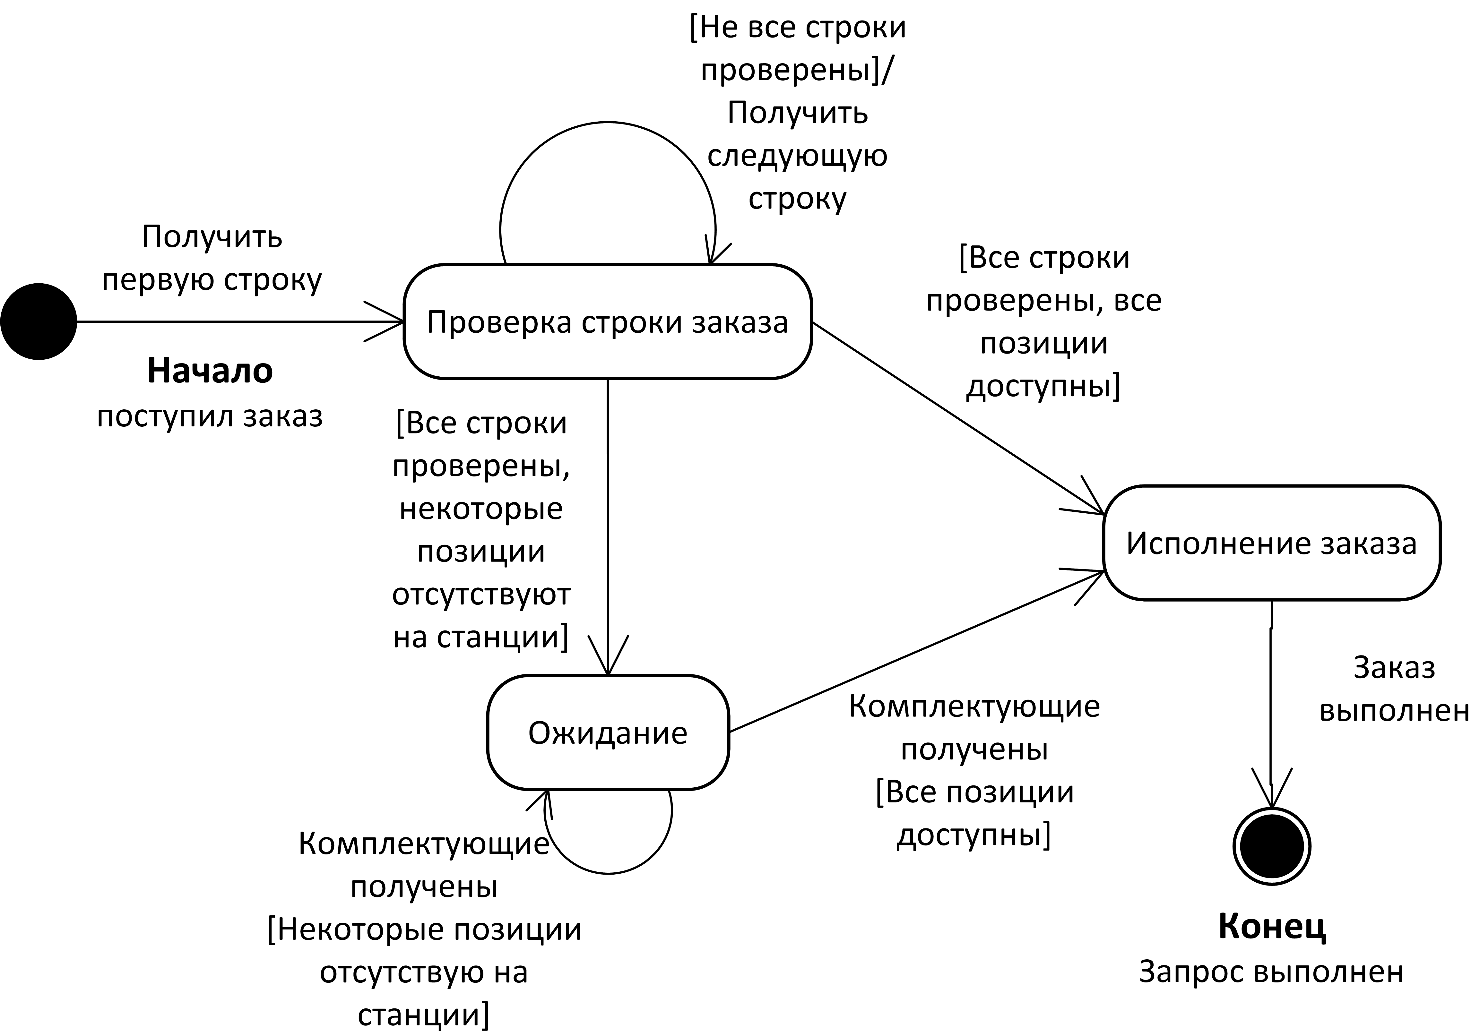
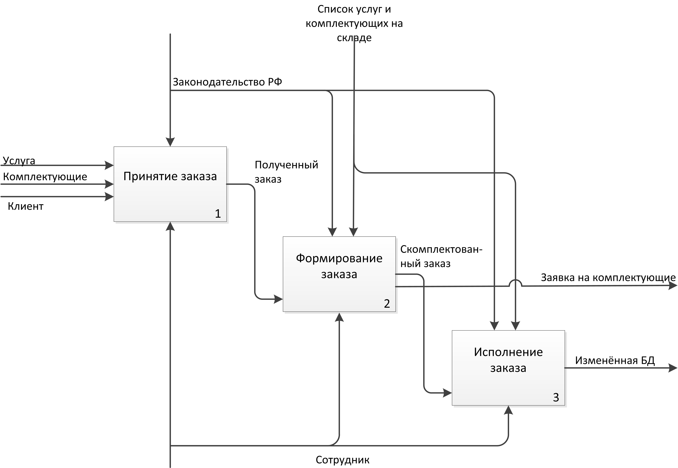
2 Подготовка к разработке
Рисунок 1 — Диаграмма переходов состояний
Рисунок 2 — Функциональная диаграмма

Slide 7
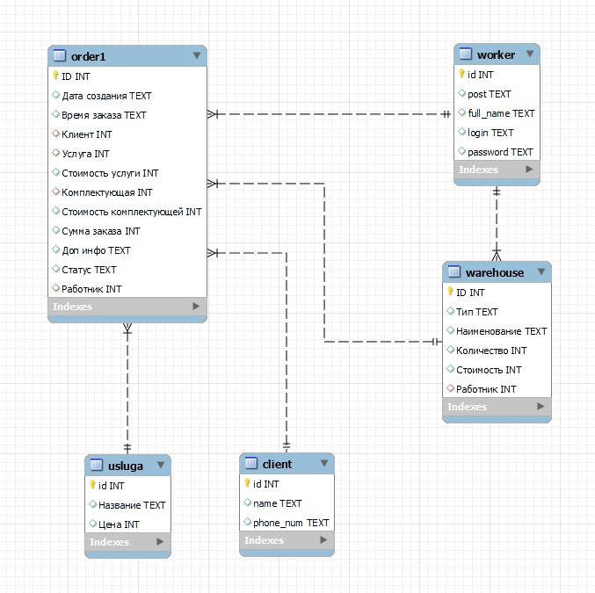
2 Подготовка к разработке
Рисунок 3 — Диаграмма «Сущность-Связь»

Slide 8
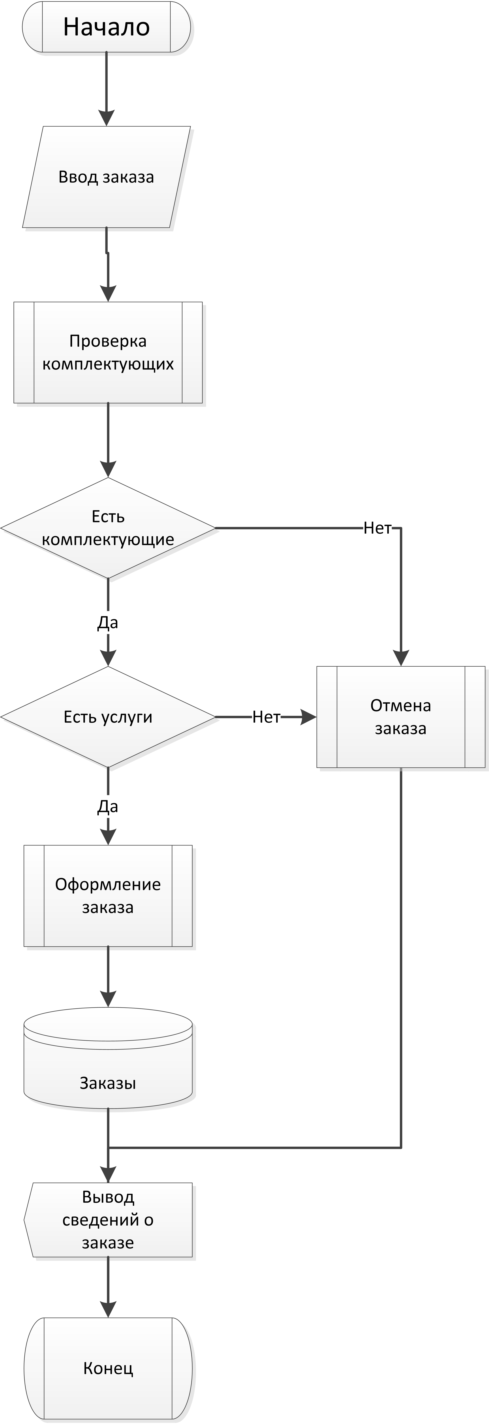
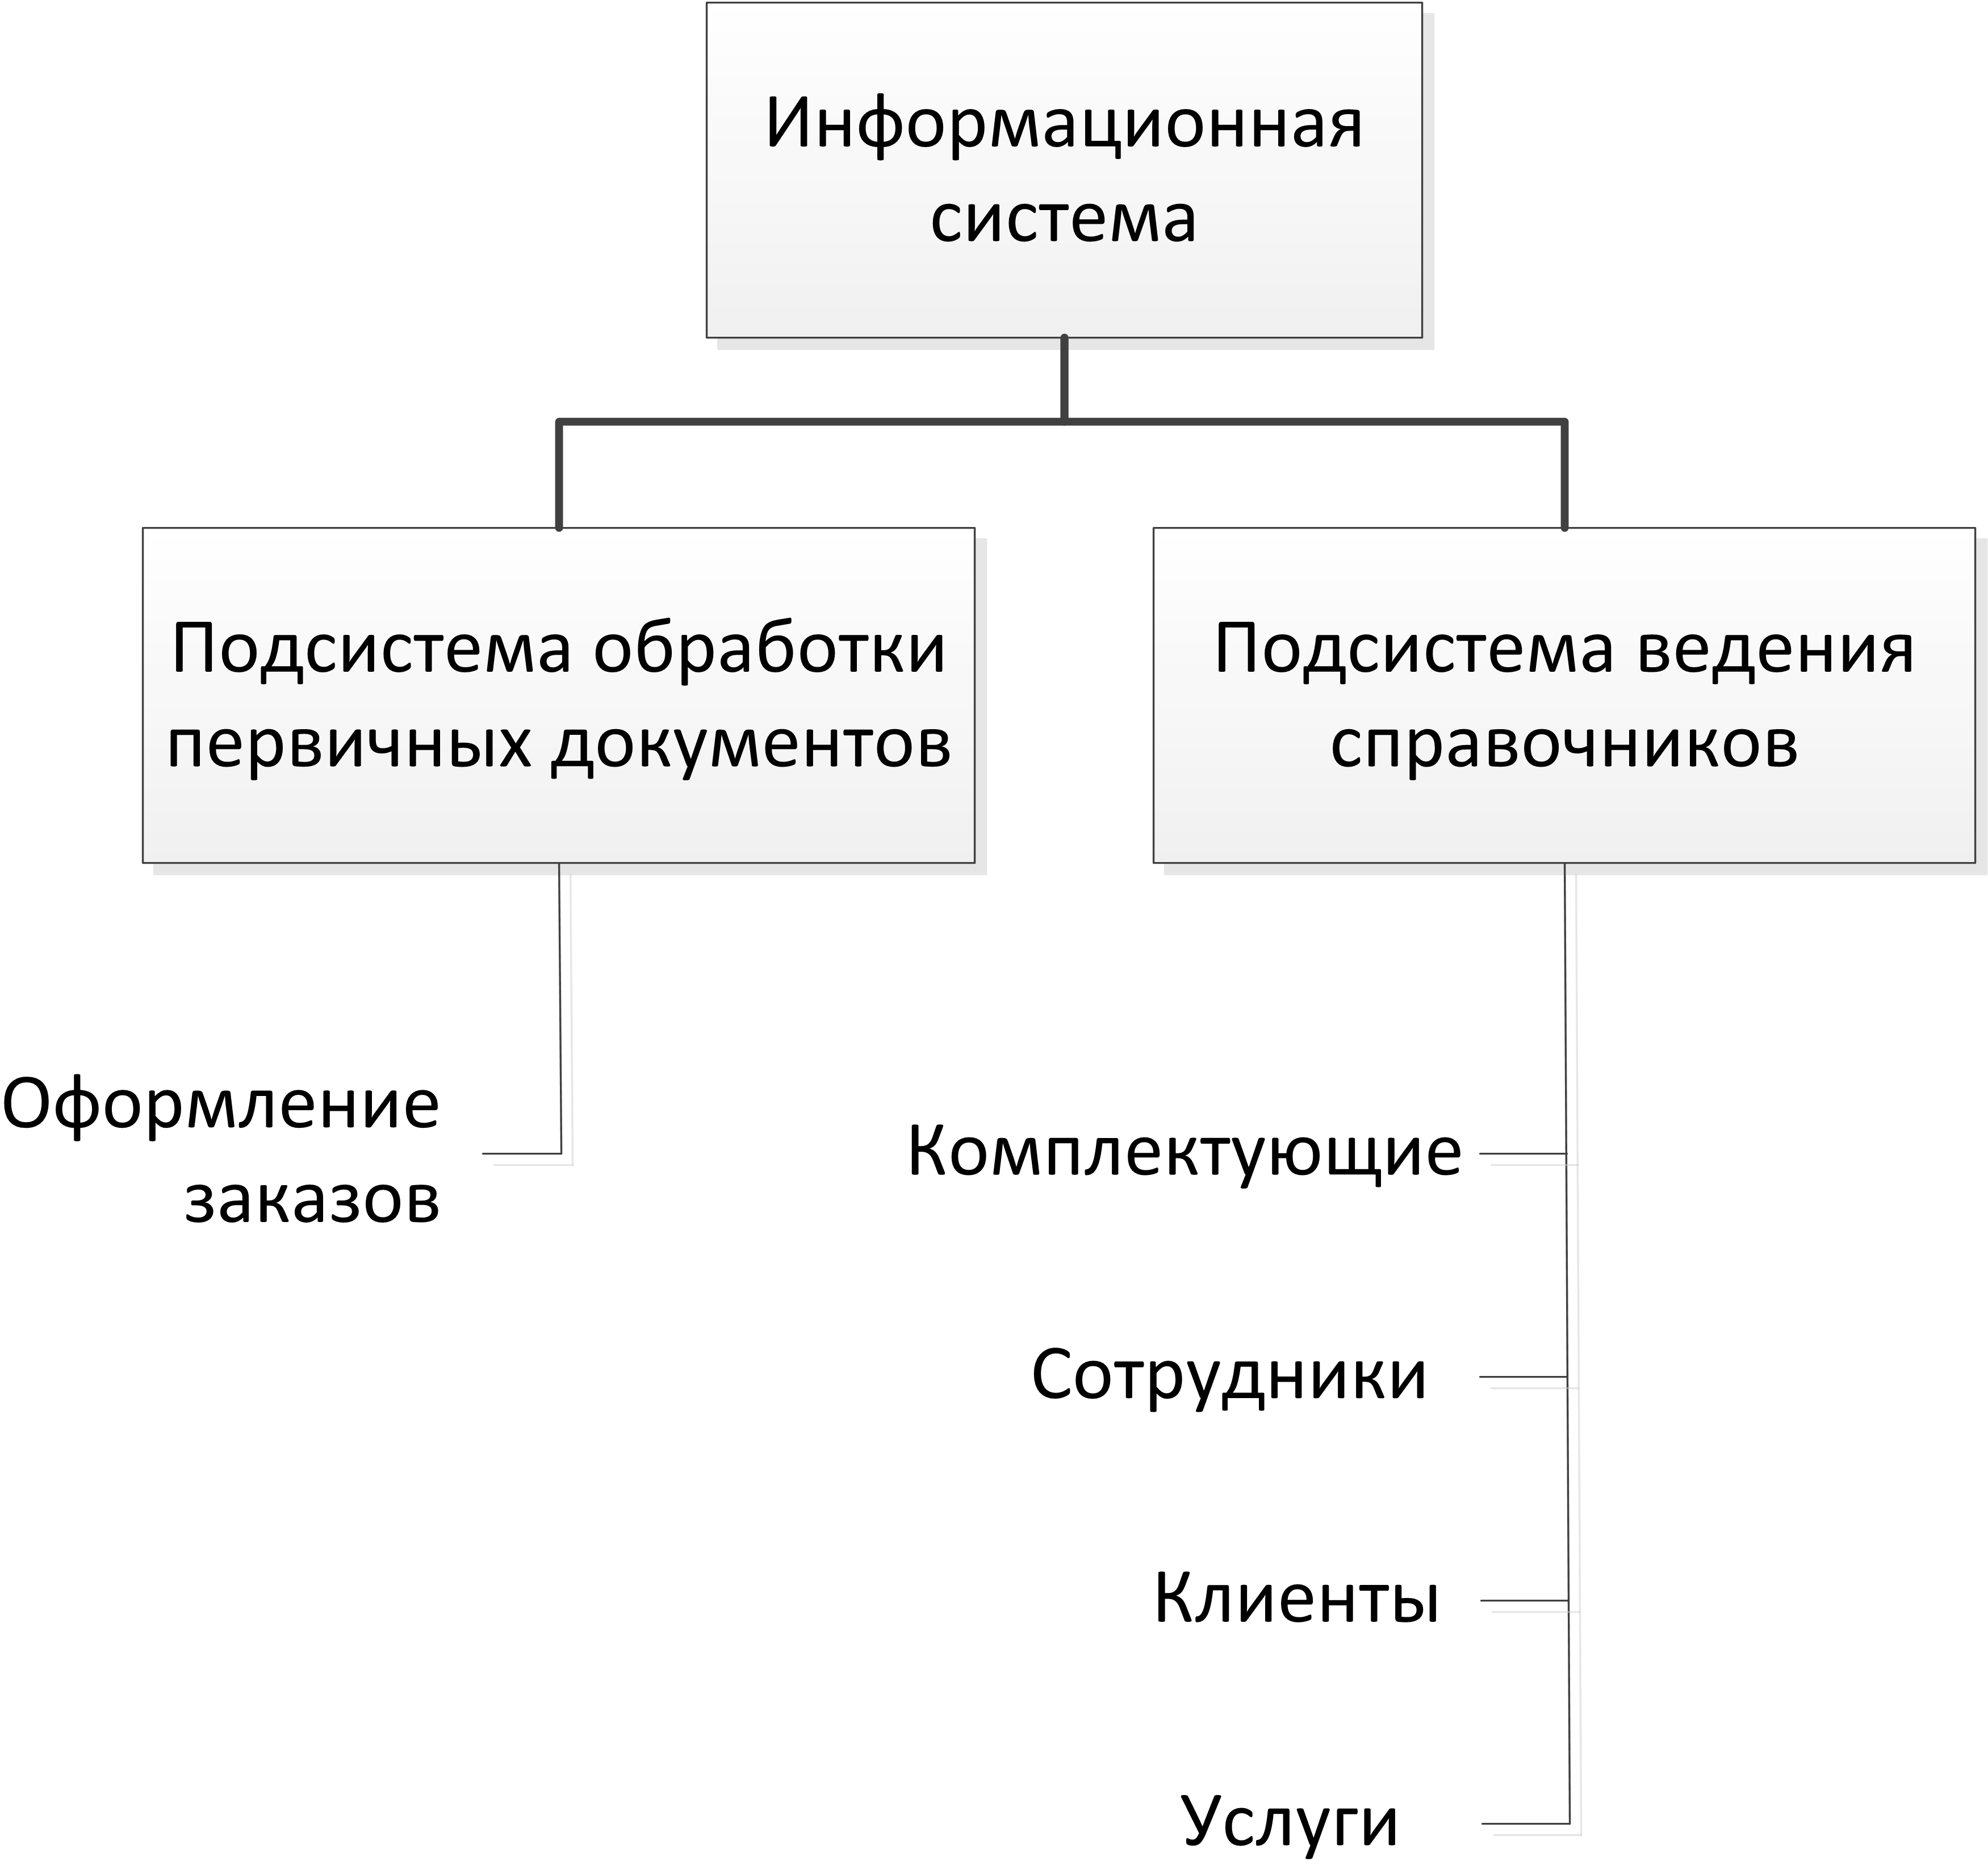
2 Подготовка к разработке
Рисунок 4 — Структурная схема
Рисунок 5 — Функциональная схема

Slide 9
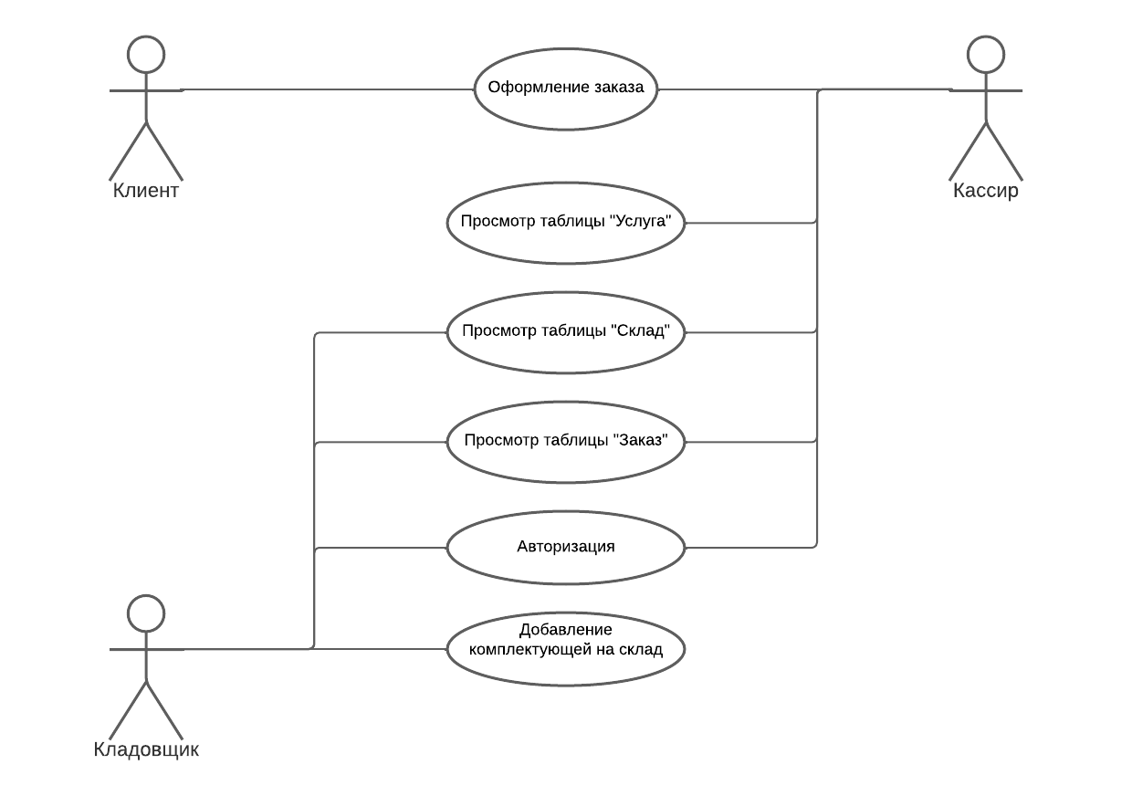
2 Подготовка к разработке
Рисунок 6 — Диаграмма вариантов использования

Slide 10
3 Разработка приложения
Создание таблицы «Склад»:
CREATE TABLE warehouse (
ID INTEGER PRIMARY KEY,
Тип TEXT,
Наименование TEXT,
Количество INTEGER,
Стоимость INTEGER,
Работник TEXT
CONSTRAINT `warehouse_FK` FOREIGN KEY (`Работник`) REFERENCES `worker` (`ID`),
);
Создание таблицы «Услуга»:
CREATE TABLE usluga (
id INTEGER PRIMARY KEY,
Название TEXT,
Цена INTEGER
);

Slide 11
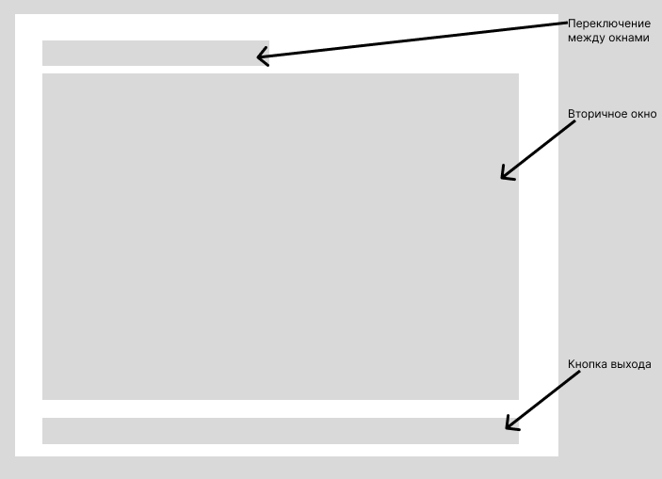

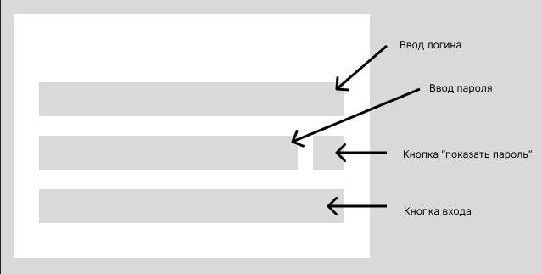
3 Разработка приложения
Рисунок 7 — Макет формы авторизации
Рисунок 8 — Макет формы главного окна приложения
Рисунок 9 — Макет формы окна вывода данных

Slide 12
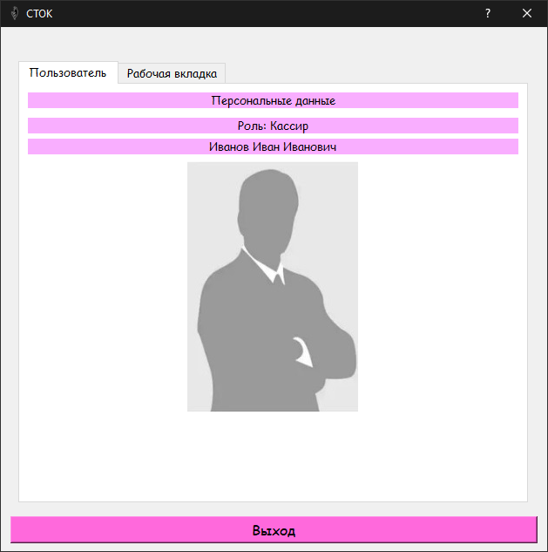
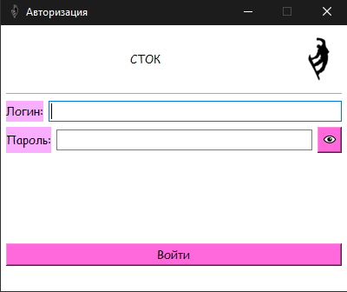
3 Разработка приложения
Рисунок 10 — Форма авторизации
Рисунок 11 — Форма окна информации о пользователе

Slide 13
4 Тестирование функционала программы
Таблица 4 — Результаты тестирования функционала
Название теста | Входные данные | Результат
test_push_order | В интерфейсе приложения выбраны данные о клиенте из QComboBox, услуга из QComboBox и комлпектующая из QComboBox. Левый клик мыши по кнопке btn_add_order — «Сформировать заказ». | Добавление записи о заказе в базу данных.
test_push_wh | В интерфейс приложения введен тип комплектующей (test), название комплектующей (test), количество (99) и стоимость (99). Левый клик мыши по кнопке btn_add_wh — «Добавить на склад». | Добавление записи о комплектующей в базу данных.

Slide 14
Заключение
Проектирование информационной системы является важным и сложным этапом в разработке любого программного продукта. В процессе выполнения данной курсовой работы были рассмотрены различные этапы проектирования, начиная анализом требований и заканчивая созданием макетов и шаблонов интерфейса.
В ходе выполнения работы были проанализированы требования к информационной системе станции техобслуживания компьютеров, определены её функциональные и нефункциональные требования. Была разработана модель данных с использованием UML- и ER-диаграмм. Также были разработаны макеты экранных форм с использованием PyQt5.
В результате выполнения курсовой работы были получены теоретические и практические знания в проектировании информационных систем, разработке ER-диаграммы и функциональной модели. Также был получен опыт работы с библиотекой PyQt5 для создания графического интерфейса программного обеспечения.
В результате проведённой работы была создана информационная система, которая может удовлетворить потребности станции технического обслуживания компьютеров в систематическом хранении и отслеживании данных.

Slide 15
СПИСОК ИСПОЛЬЗОВАННЫХ ИСТОЧНИКОВ
1 Изучаем Python, 3 е издание / Лутц М; [пер. с англ. А. Киселева]. — СПб.: Символ Плюс, 2009. — 848 с., ил.
2 Технология разработки программных продуктов. Практикум: учеб. пособие для студ. учреждений сред. проф. образования / А. В.Рудаков, Г. Н. Федорова. — 4-е изд., стер. — М. : Издательский центр «Академия»; 2014. — 192 с. ISBN 978-5-4468-0465-8
3 Основы проектирования баз данных / Г. Н. Федорова. - Москва : Академия, 2017. - 218, [1] с. : ил.
4 Python 3 и PyQt 5. Разработка приложений. — 2-е изд., перераб. и доп. / Н. А. Прохоренок, В. А. Дронов. — СПб.: БХВ-Петербург, 2018. — 832 с.: ил. — (Профессиональное программирование)

